Slide 1

粮油仓储管理基础知识

Slide 2

目录
粮油仓储概述
粮油仓储管理的基本原则
粮油仓储设施与设备
粮油仓储作业流程
粮油仓储信息化管理
粮油仓储管理法律法规与标准
CONTENTS

Slide 3
01
粮油仓储概述

Slide 4
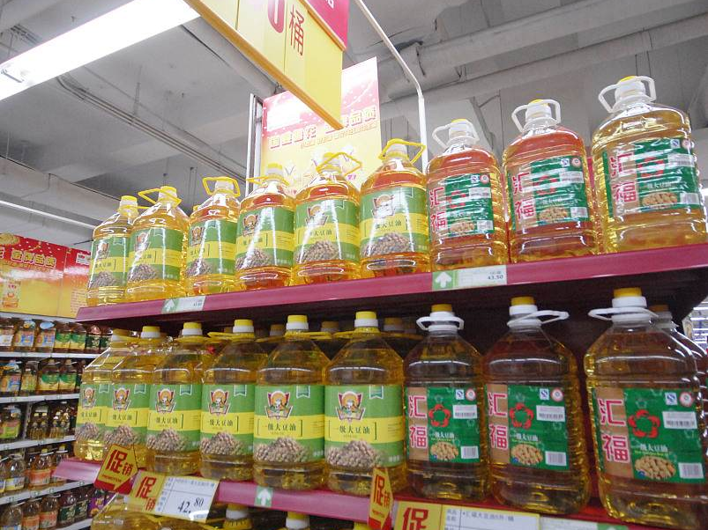
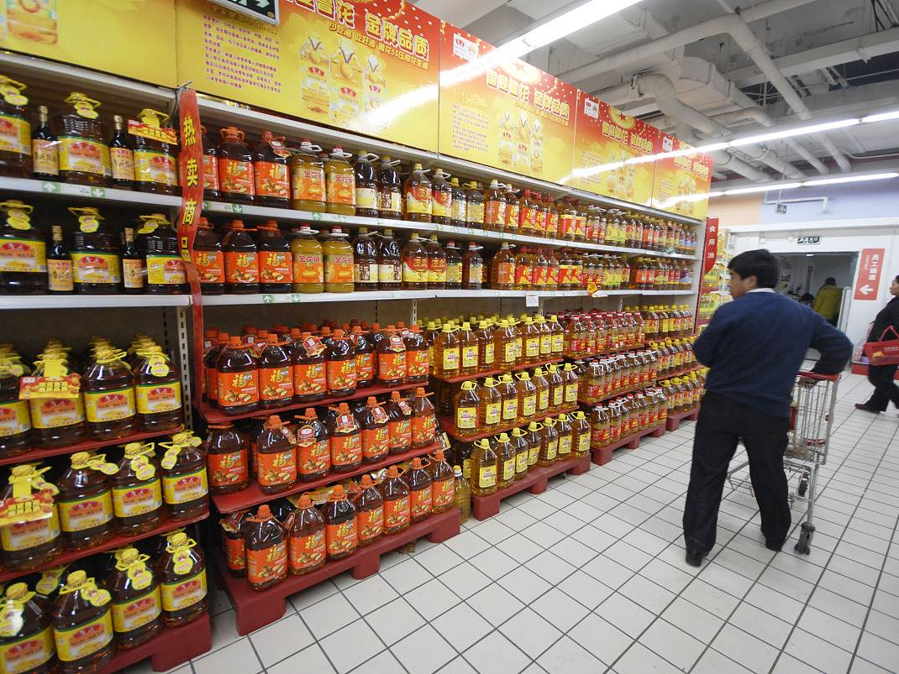
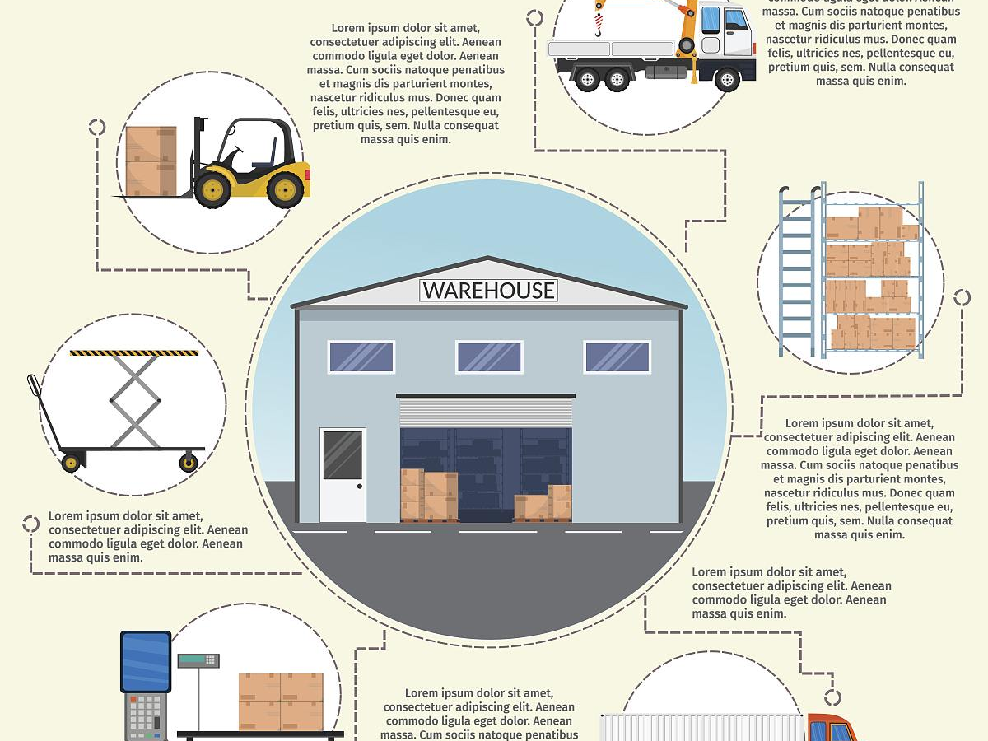
粮油仓储的定义
粮油仓储是指对粮食和油料进行储存和保管的管理活动，包括粮食和油料的入库、保管、出库等环节。
粮油仓储的主要目的是确保粮油在储存期间保持品质稳定，防止霉变、腐烂、虫害等问题，保障粮油安全。
粮油仓储管理需要遵循科学的管理原则，采取有效的管理措施，确保粮油储存的安全、经济、高效。

Slide 5
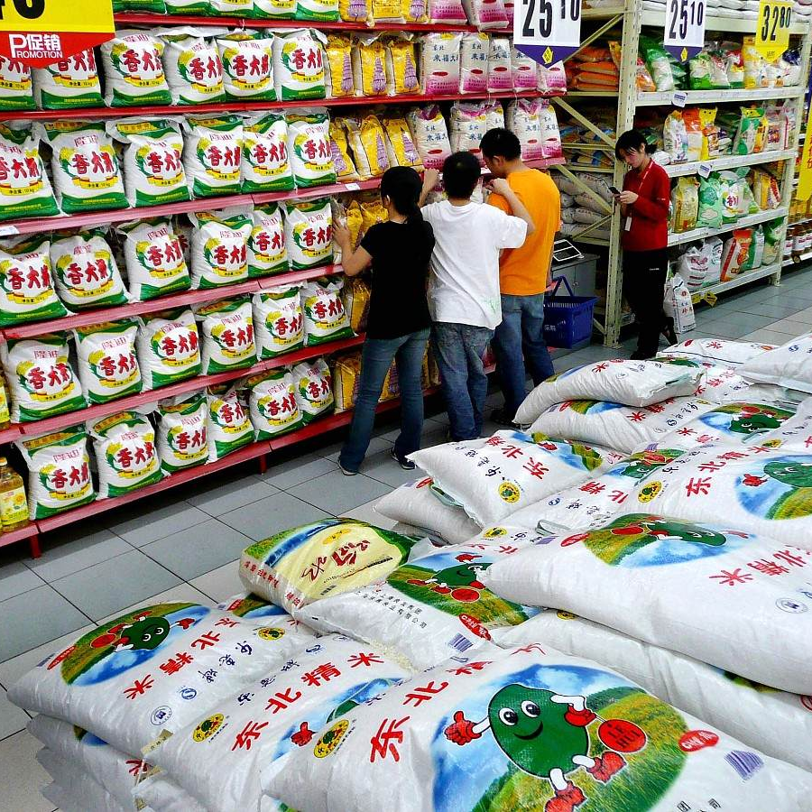
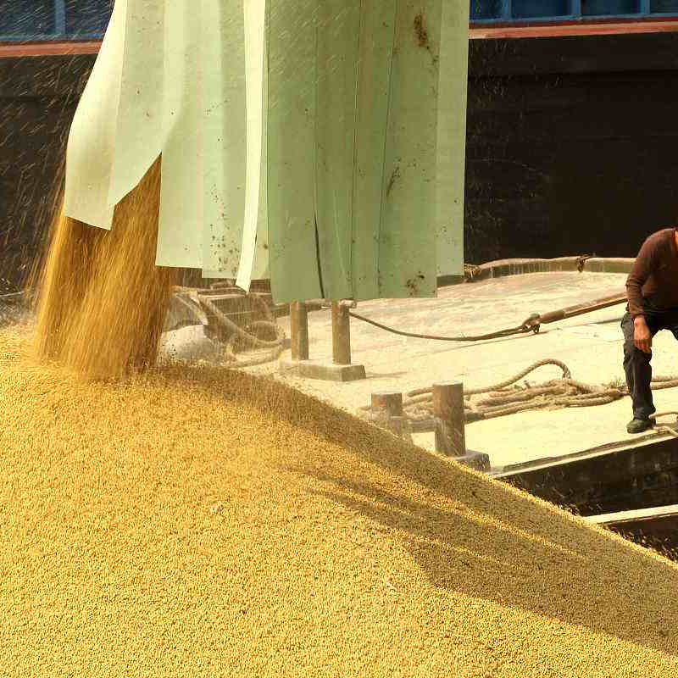
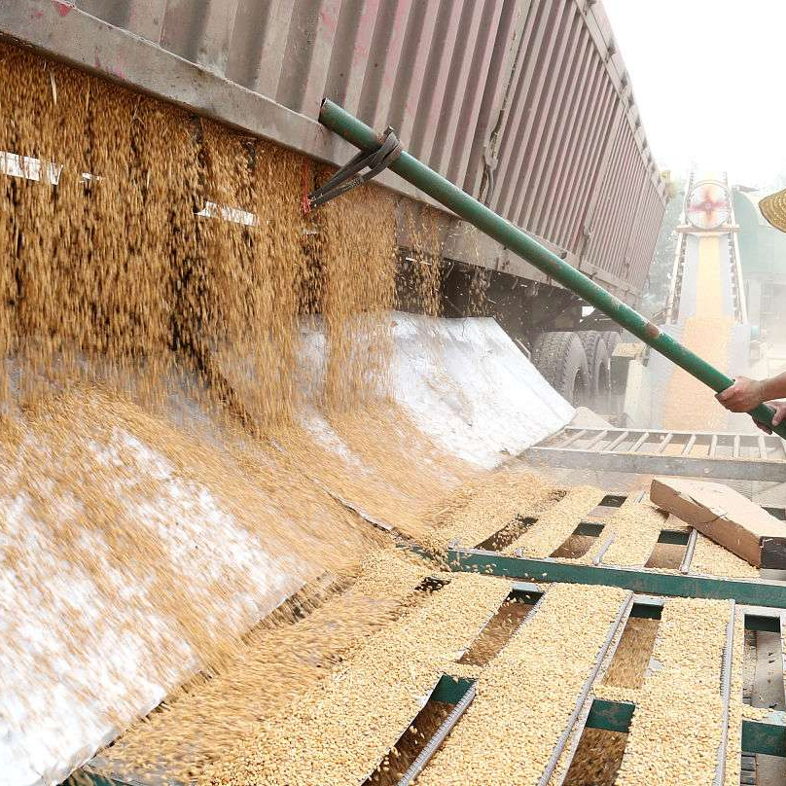
粮油仓储的重要性
粮油是人们日常生活中的必需品，粮油仓储管理直接关系到人们的饮食安全和生活质量。
粮油仓储管理对于保障国家粮食安全、维护社会稳定具有重要意义。
粮油仓储管理也是粮油产业链的重要环节，对于调节市场供求关系、稳定粮油价格具有重要作用。

Slide 6
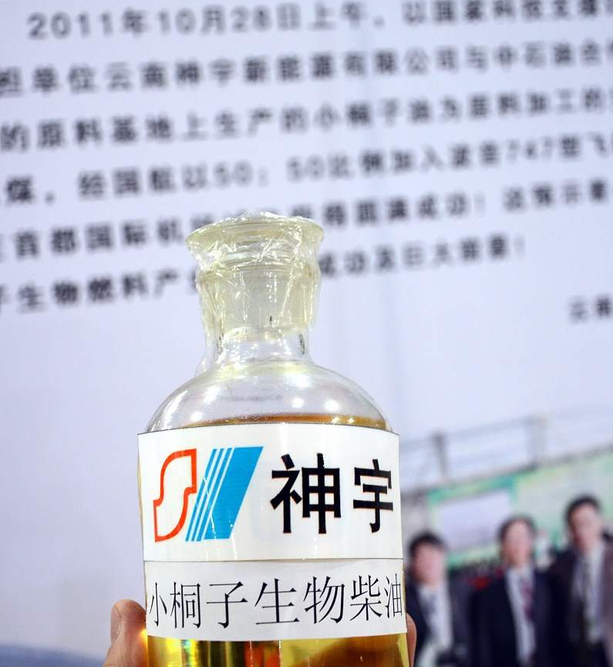
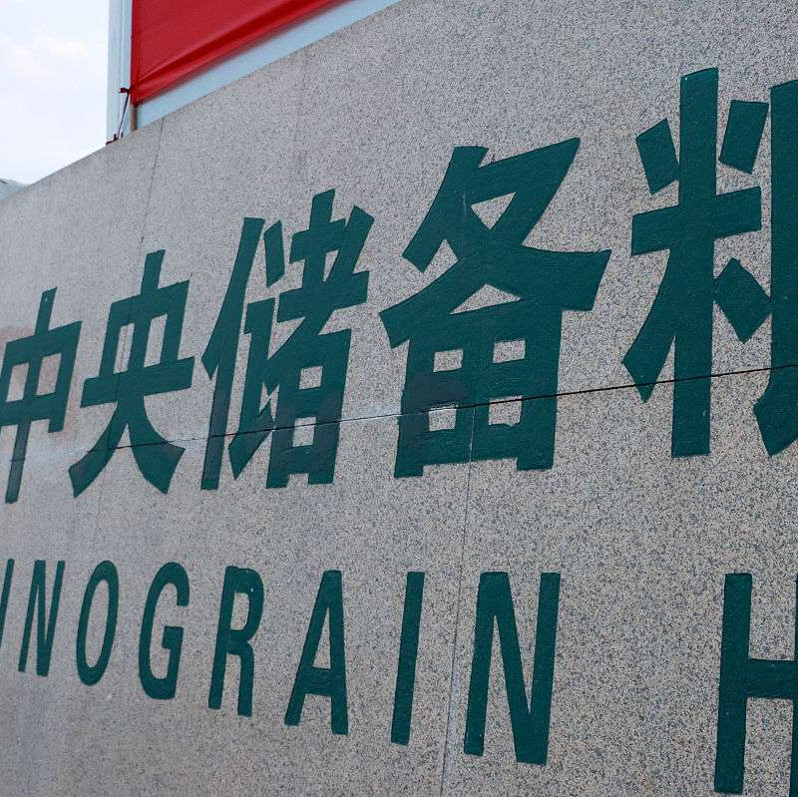
粮油仓储的历史与发展
粮油仓储的历史可以追溯到古代，随着社会的发展和科技的进步，粮油仓储技术和设施不断完善。
现代粮油仓储已经实现了机械化、自动化、信息化管理，提高了储存效率和安全性。
随着环保要求的提高，绿色、低碳、智能的粮油仓储技术成为未来的发展方向。

Slide 7
02
粮油仓储管理的基本原则

Slide 8
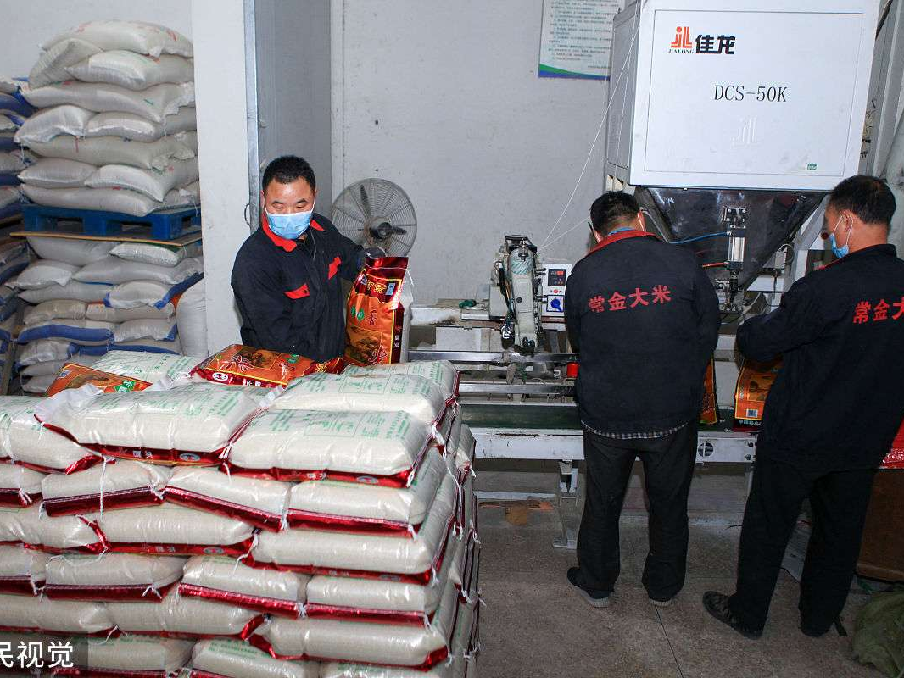
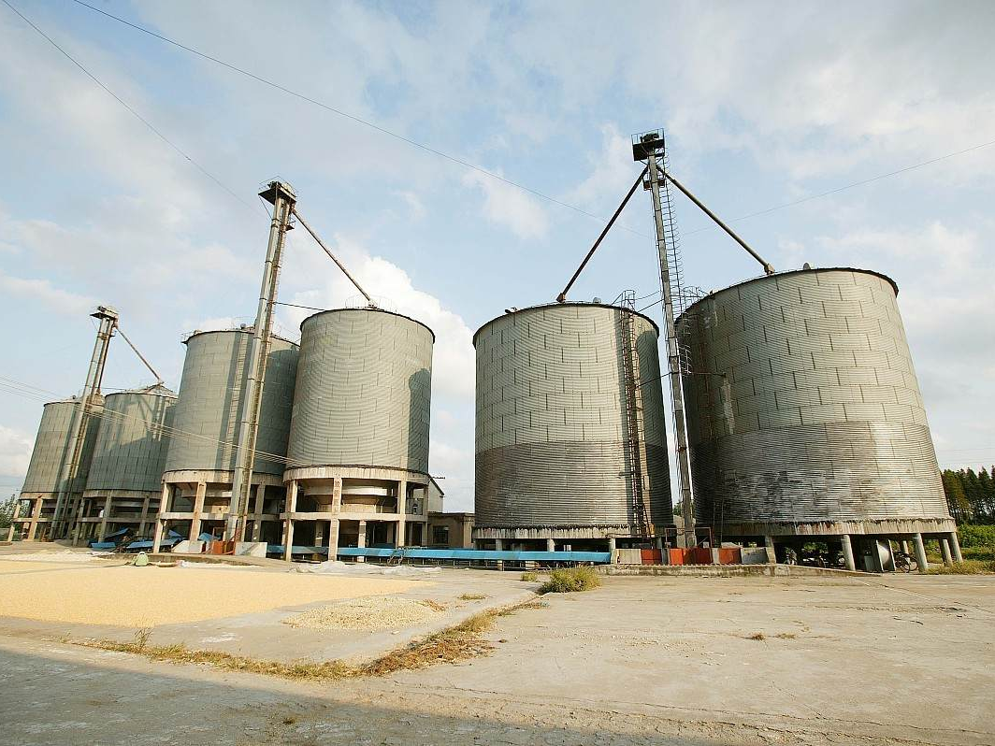
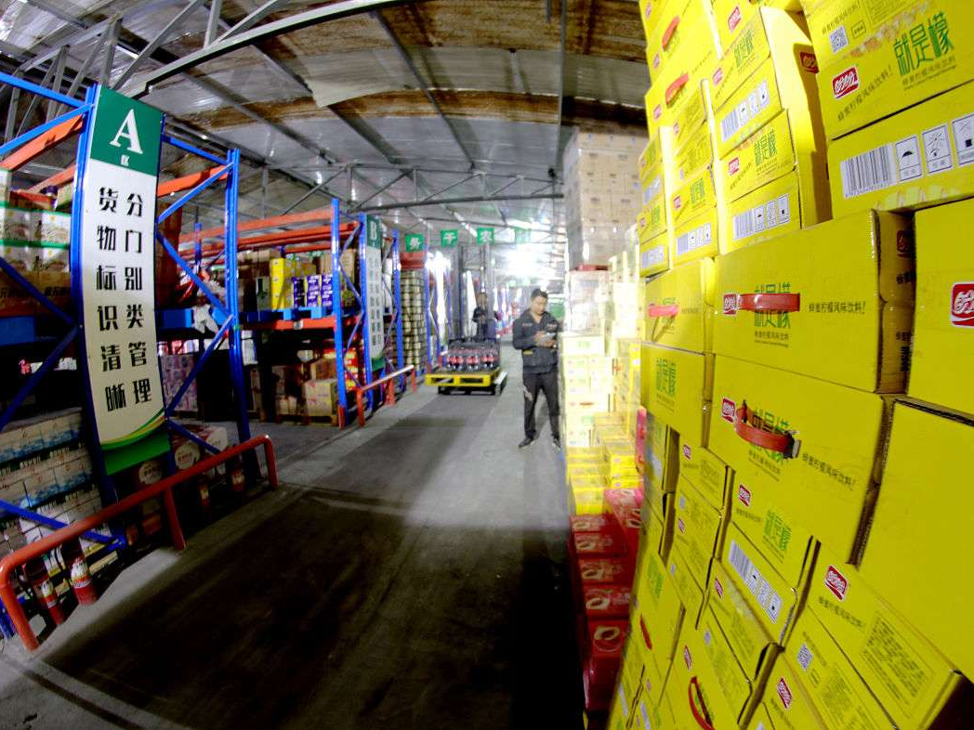
粮油质量安全管理
粮油入库质量检查
粮油储存期间质量监控
粮油出库质量检验
对入库的粮油进行质量检查，确保粮油质量符合国家或行业标准。
定期对粮油进行质量检测，及时发现并处理质量问题，确保粮油质量安全。
对出库的粮油进行质量检验，确保出库的粮油符合质量要求。

Slide 9
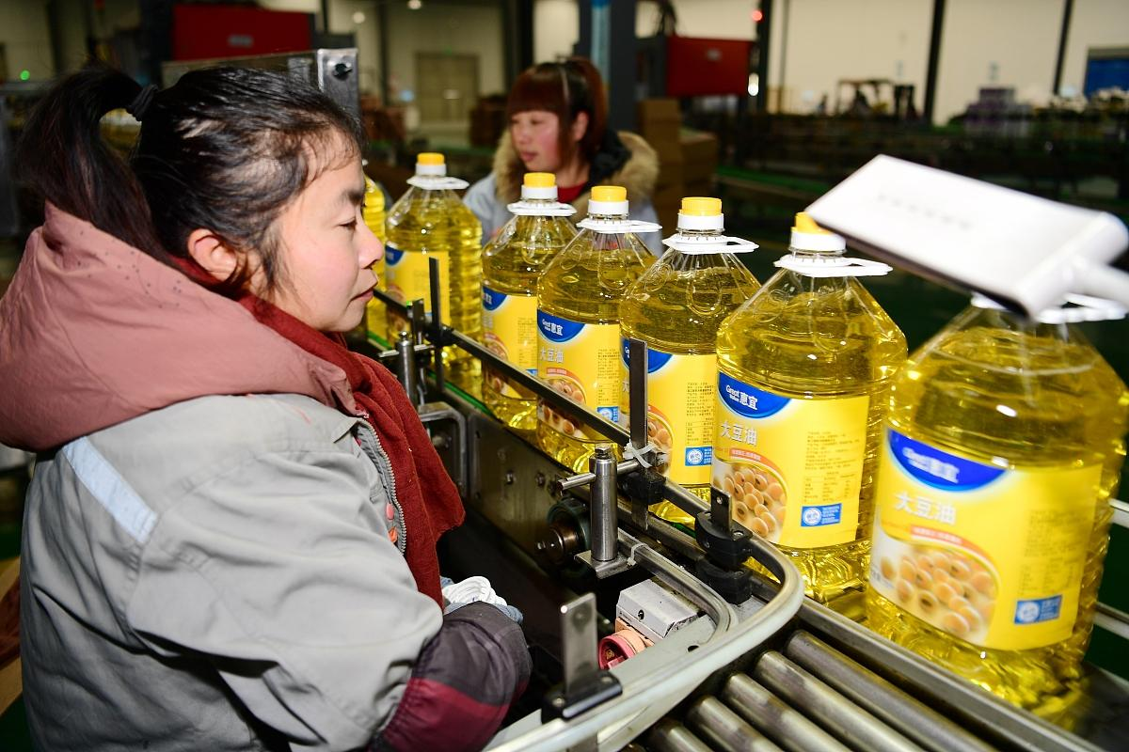
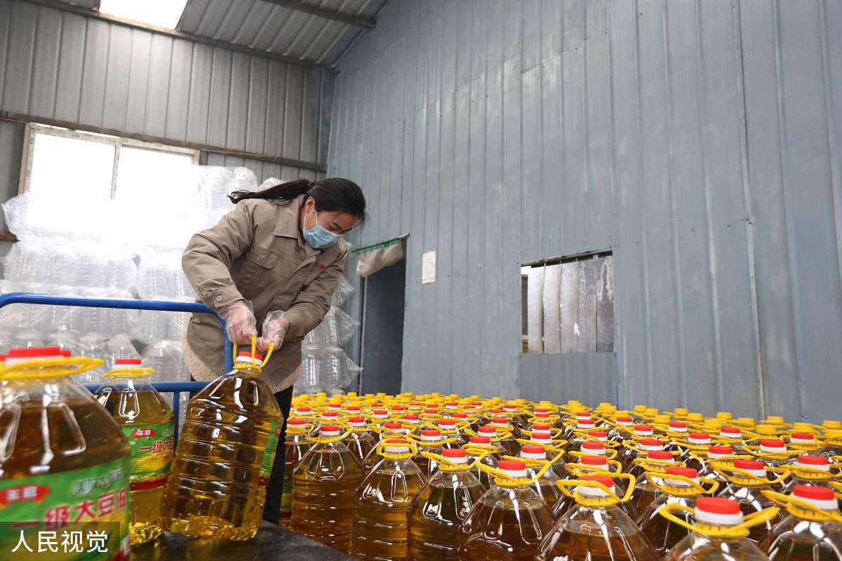
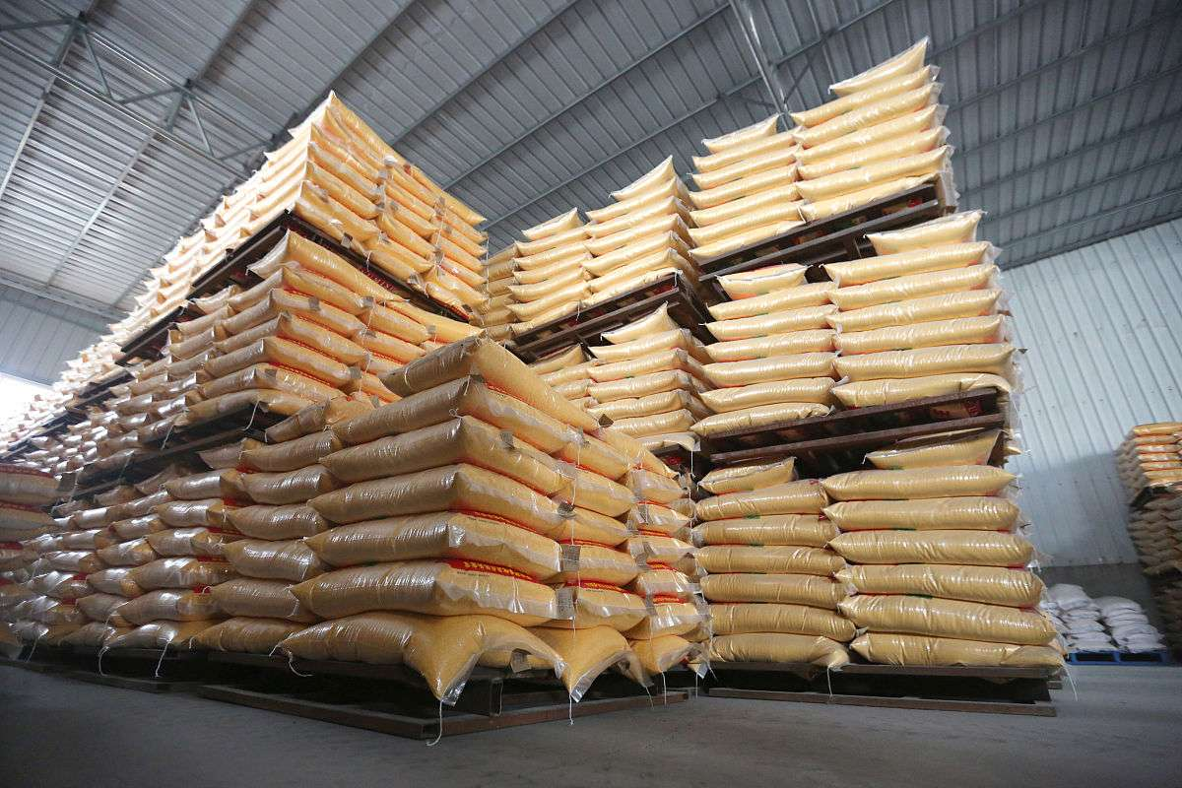
粮油数量管理
粮油入库数量验收
粮油出库数量控制
对入库的粮油进行数量验收，确保数量准确无误。
对出库的粮油进行数量控制，确保出库数量准确无误。
粮油储存期间数量监控
定期对粮油进行数量盘点，确保数量与记录相符。

Slide 10
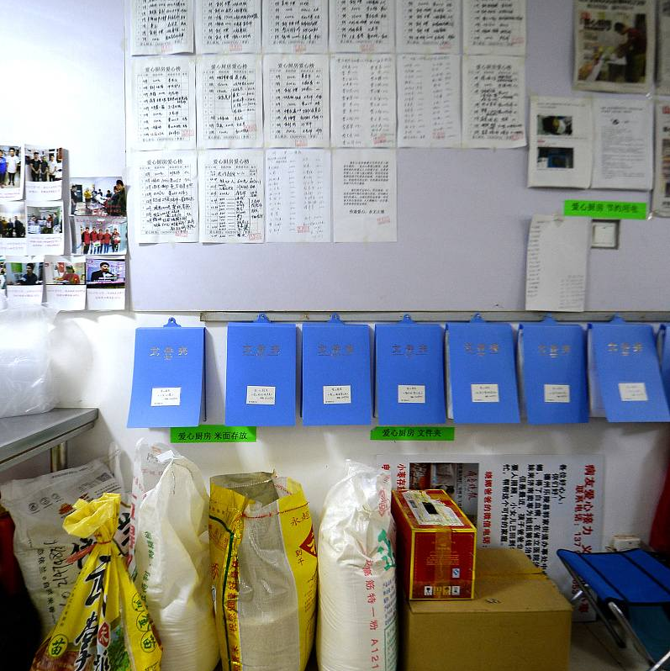
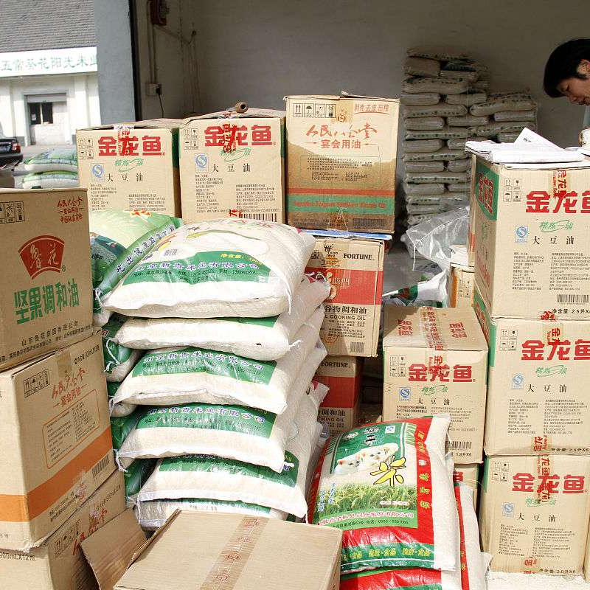
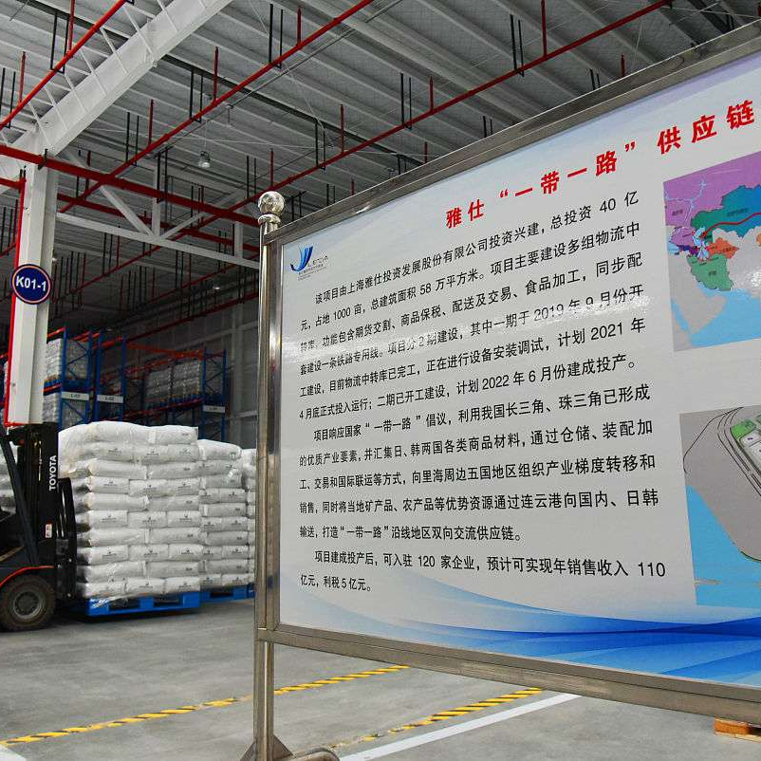
01
02
03
粮油卫生管理
粮油储存环境卫生
粮油包装物卫生
粮油储存设施卫生
保持粮油储存环境的清洁卫生，防止污染和霉变。
定期对粮油包装物进行清洗和消毒，确保包装物卫生安全。
定期对粮油储存设施进行检查和维护，确保设施卫生安全。

Slide 11
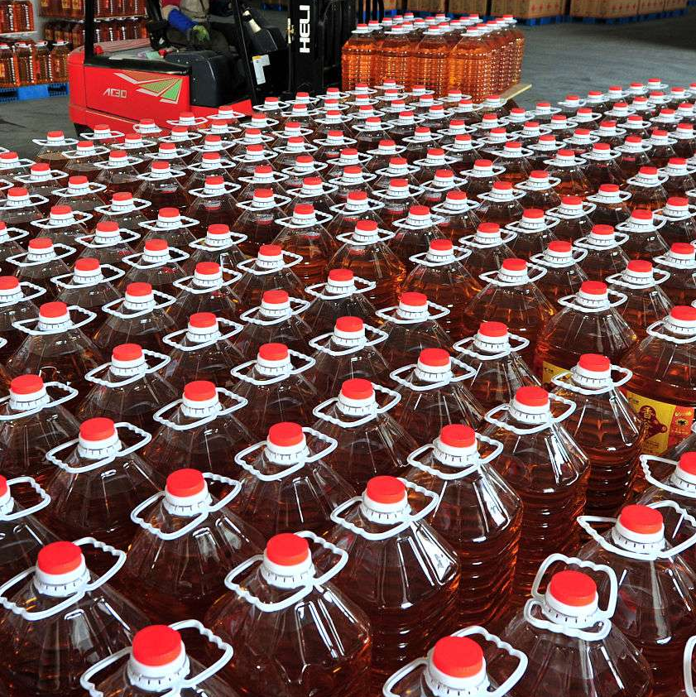
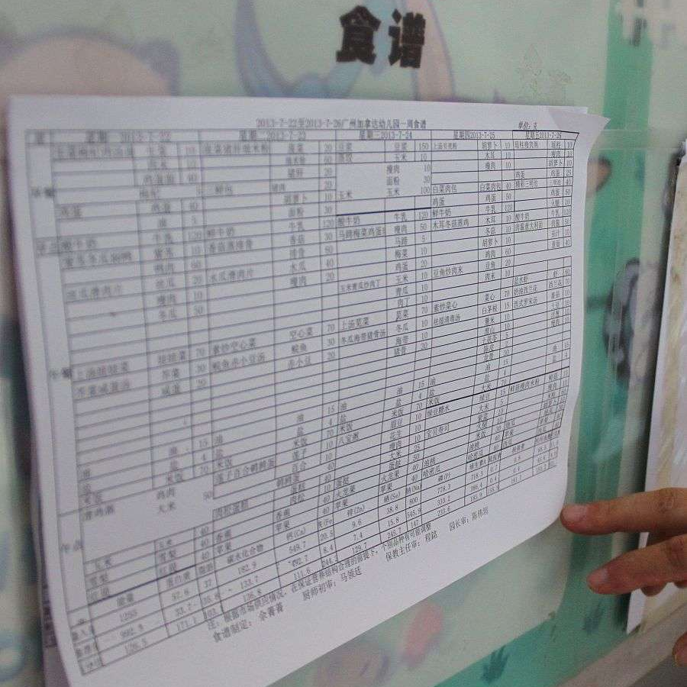
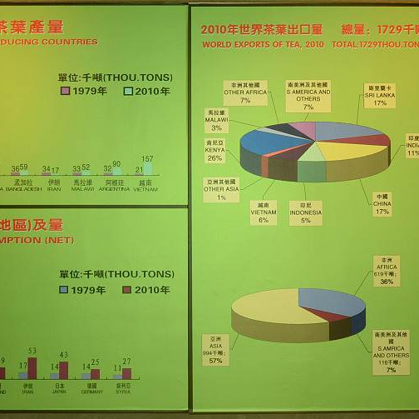
粮油损耗管理
粮油损耗控制
粮油损耗记录
粮油损耗分析
采取有效措施控制粮油的损耗，降低损耗率。
建立完善的损耗记录制度，对损耗情况进行详细记录。
定期对损耗进行分析，找出原因并采取措施进行改进。

Slide 12
03
粮油仓储设施与设备

Slide 13
粮仓类型
楼房仓
浅圆仓
多层建筑，有效利用空间，便于机械作业，但通风性能较差。
占地面积小，容量大，机械化程度高，但通风和排水性能较差。
01
02
03
04
平房仓
立筒仓
结构简单，造价低，易于管理，通风好，适合于气候干燥地区。
高耸结构，自动化程度高，容量大，适合大规模储粮。

Slide 14
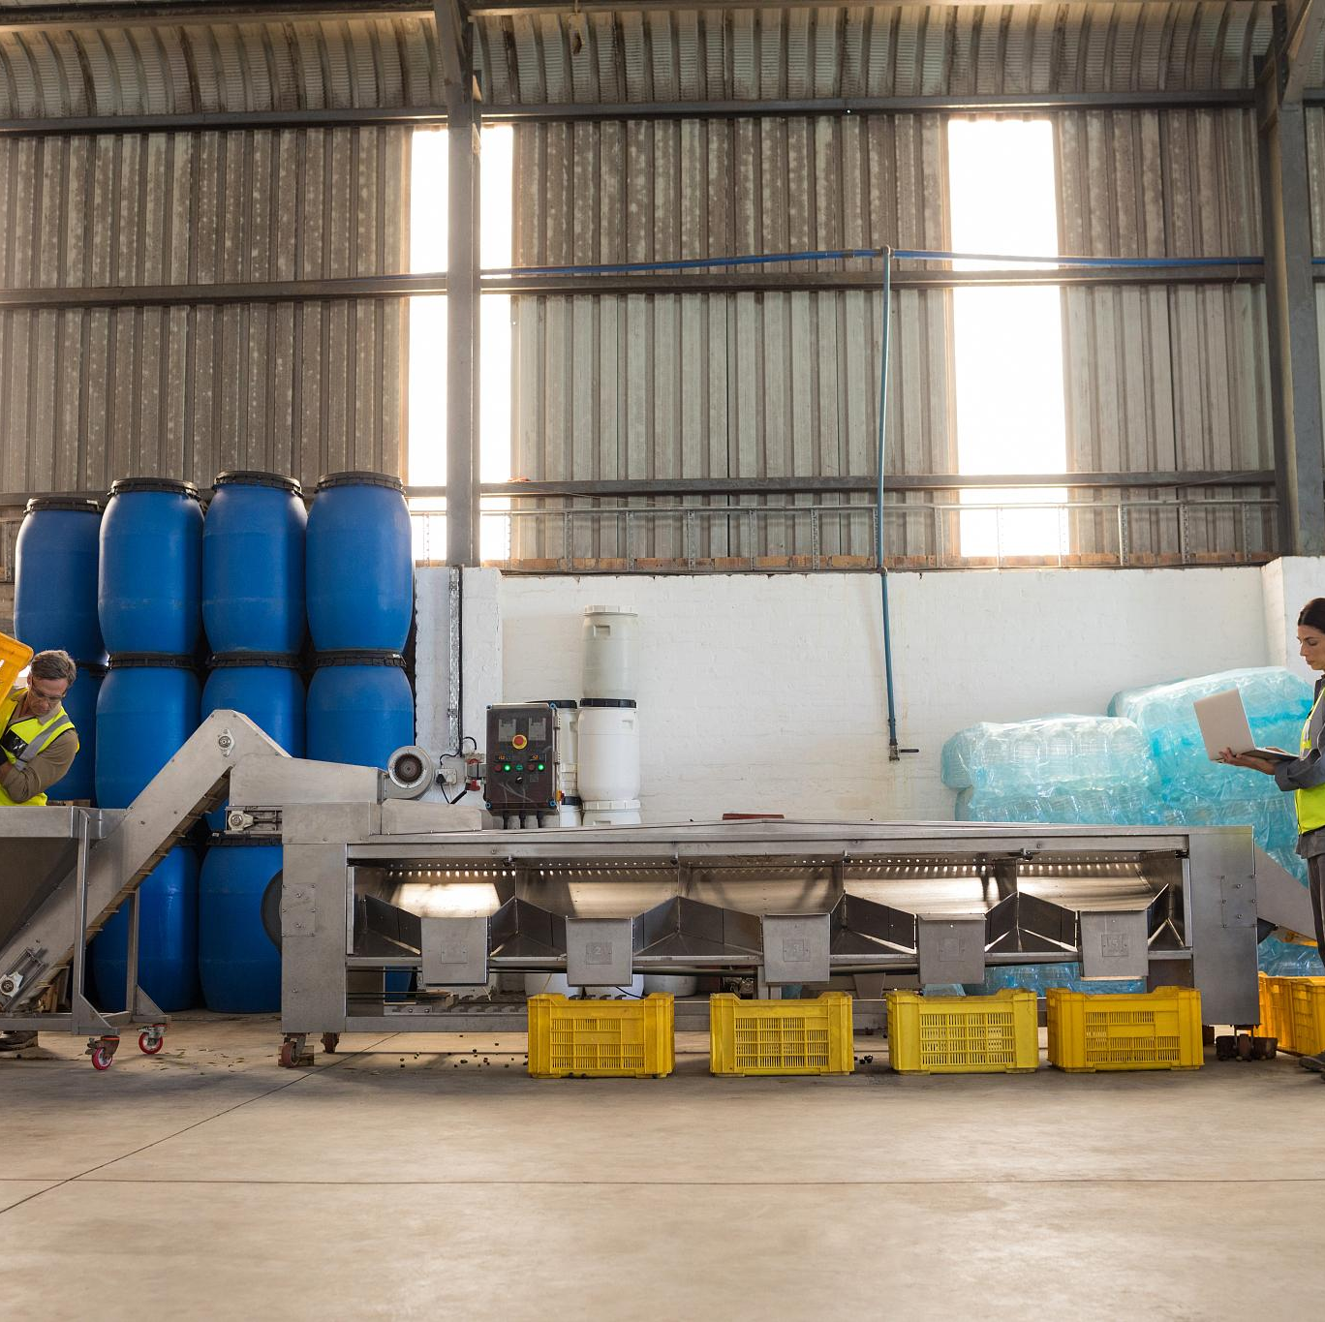
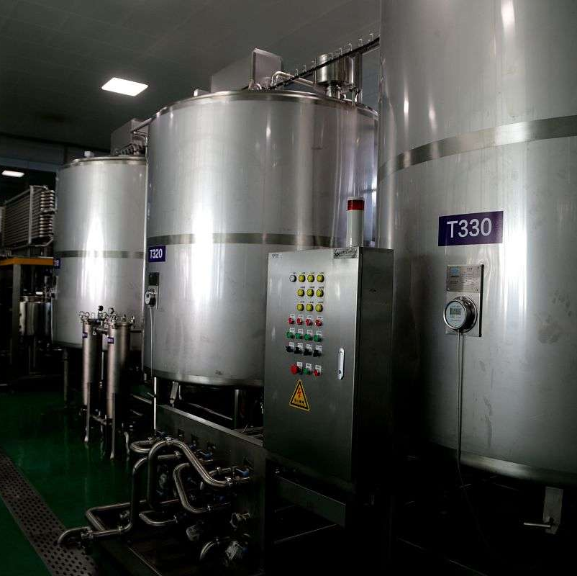
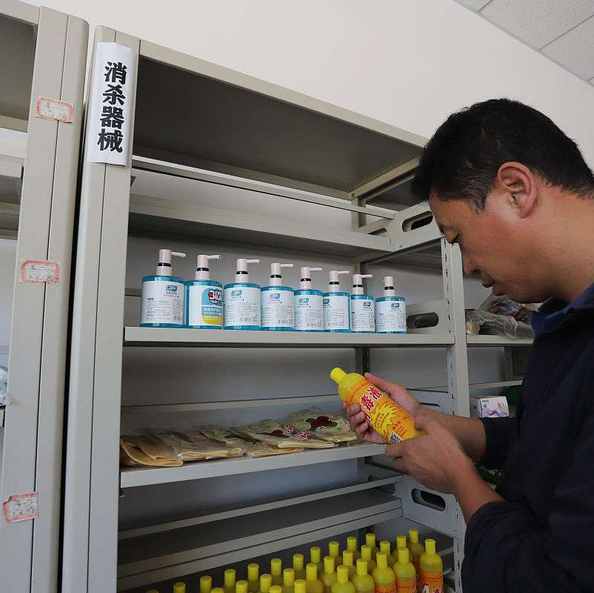
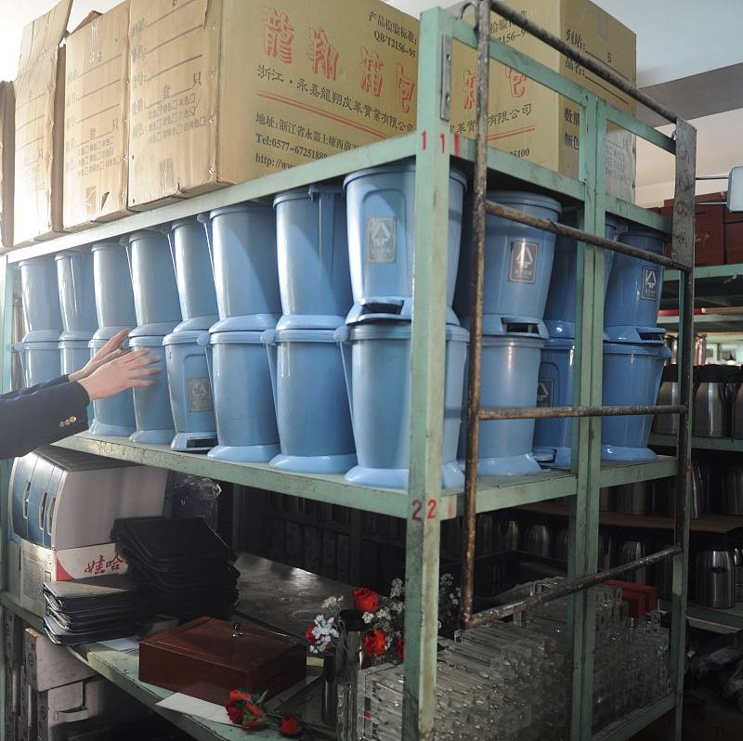
粮油保管设备
01
02
03
04
粮油通风设备
粮油熏蒸设备
粮油测温设备
粮油清洁设备
用于调节粮仓内的温湿度，防止霉变和虫害。
用于熏蒸杀虫，保护粮油不受虫害。
用于监测粮仓内温度和湿度，及时掌握粮油保管情况。
用于清洁粮仓和粮油表面，保持卫生。

Slide 15
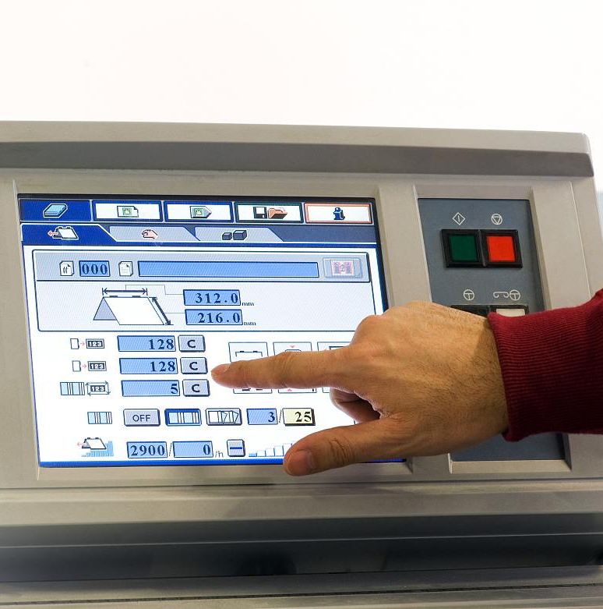
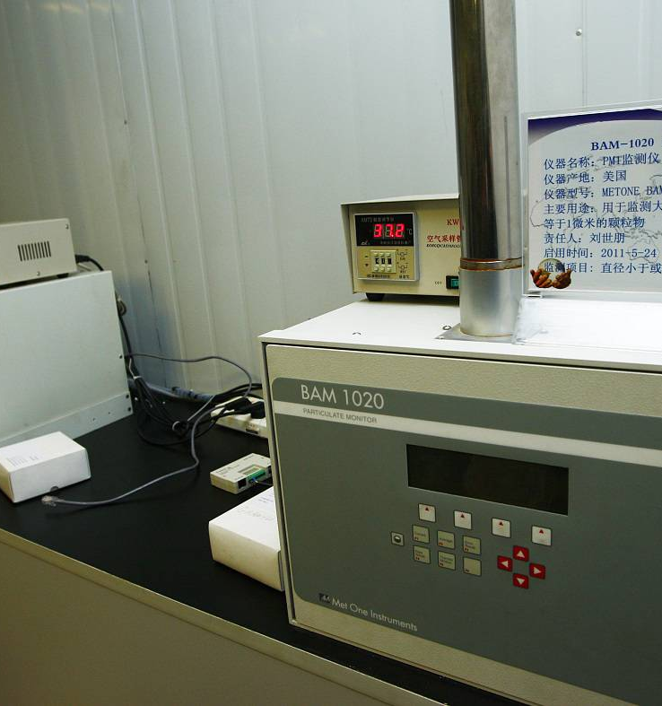
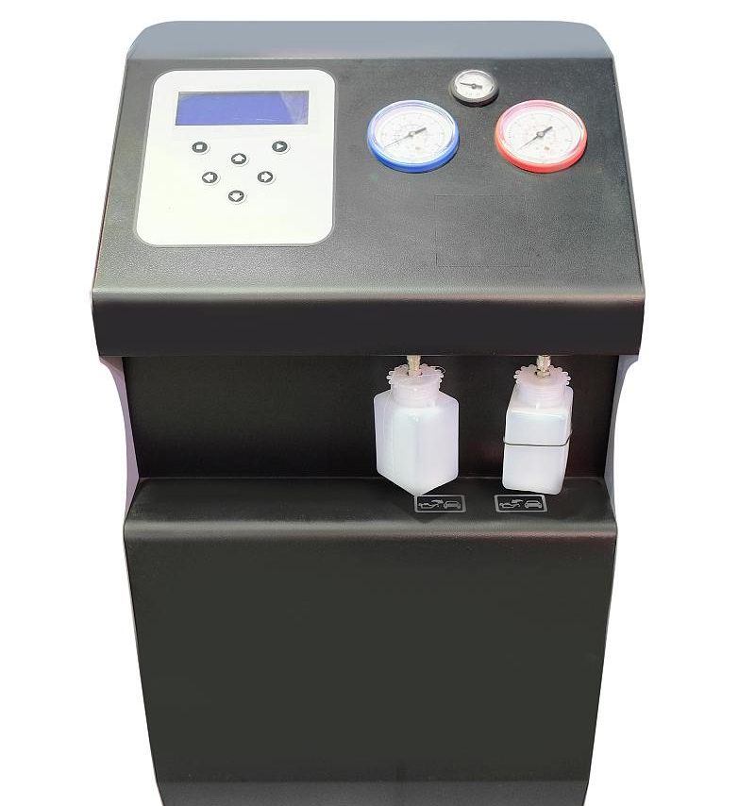
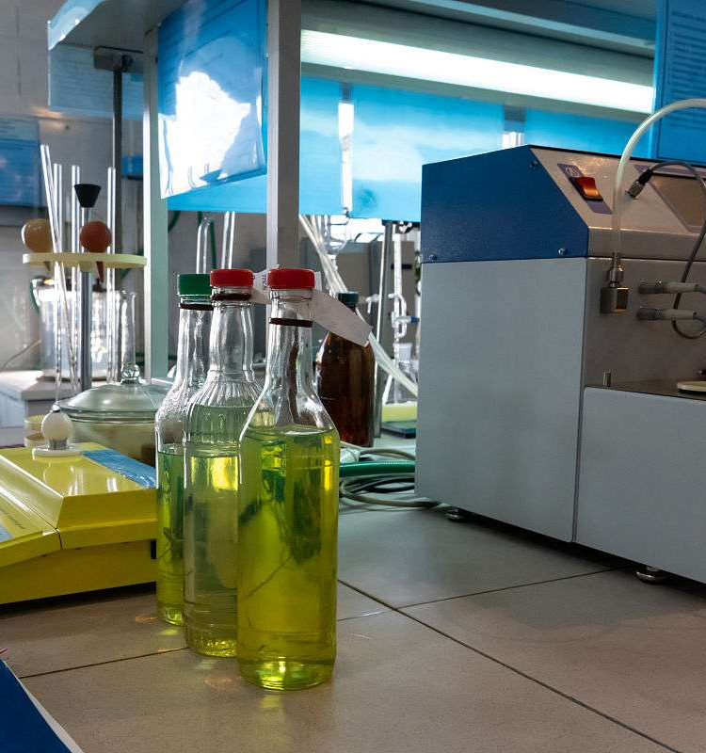
粮油检测设备
水分检测仪
杂质检测仪
脂肪酸值测定仪
蛋白质测定仪
用于检测粮油水分含量，确保符合储藏要求。
用于检测粮油中杂质的含量，保证品质。
用于检测粮油中脂肪酸值，判断粮油的新鲜度和质量。
用于检测粮油中蛋白质的含量，了解营养价值。

Slide 16
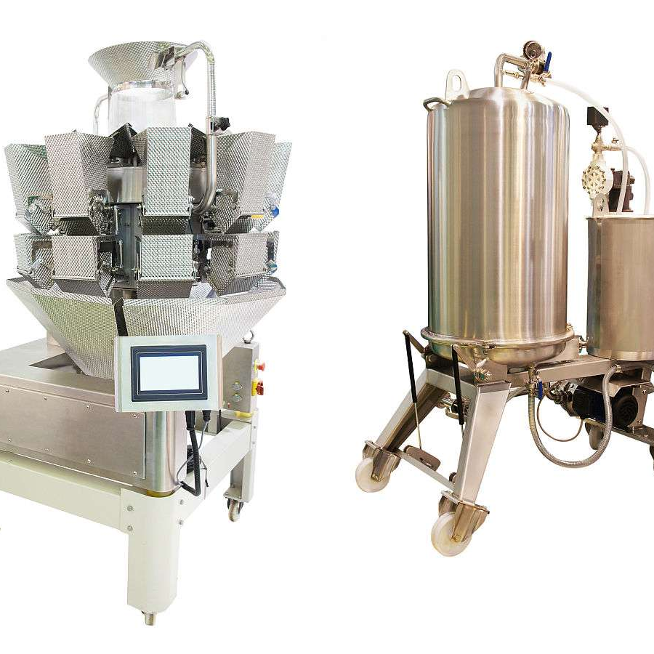
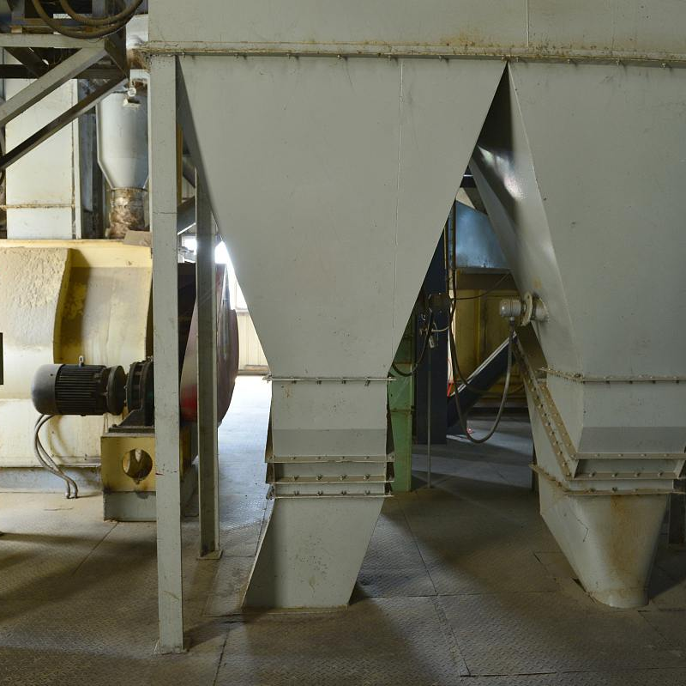
粮油加工设备
碾米机
榨油机
用于将稻谷碾成大米。
用于提取植物油分。
油料破碎机
米粉加工机
用于破碎油料作物，便于提取油分。
用于将大米加工成米粉或米线等食品。

Slide 17
04
粮油仓储作业流程

Slide 18
入库作业流程
入库准备
分类存放
清理仓库，确保有足够的空间存放粮油，检查仓库设施是否完好。
核对粮油数量、质量，确保无误后进行接收。
粮油接收
登记入账
根据粮油的种类、等级进行分类存放，便于后续管理。
将入库的粮油品种、数量等信息登记入账，便于后续核对。

Slide 19
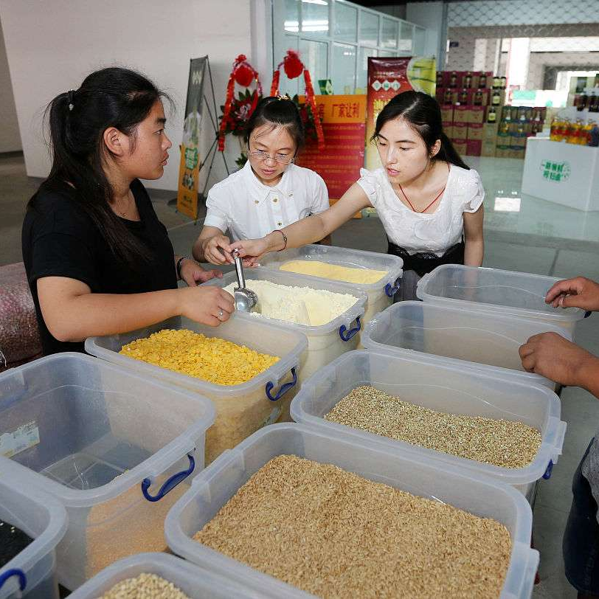
在库作业流程
定期检查
防虫防鼠
定期对粮油进行检查，确保粮油质量无异常。
采取措施防止虫害、鼠害，确保粮油安全。
温湿度控制
记录管理
根据粮油的特性，控制仓库温湿度，确保粮油储存环境良好。
对粮油的在库情况进行记录，便于后续查询和管理。

Slide 20
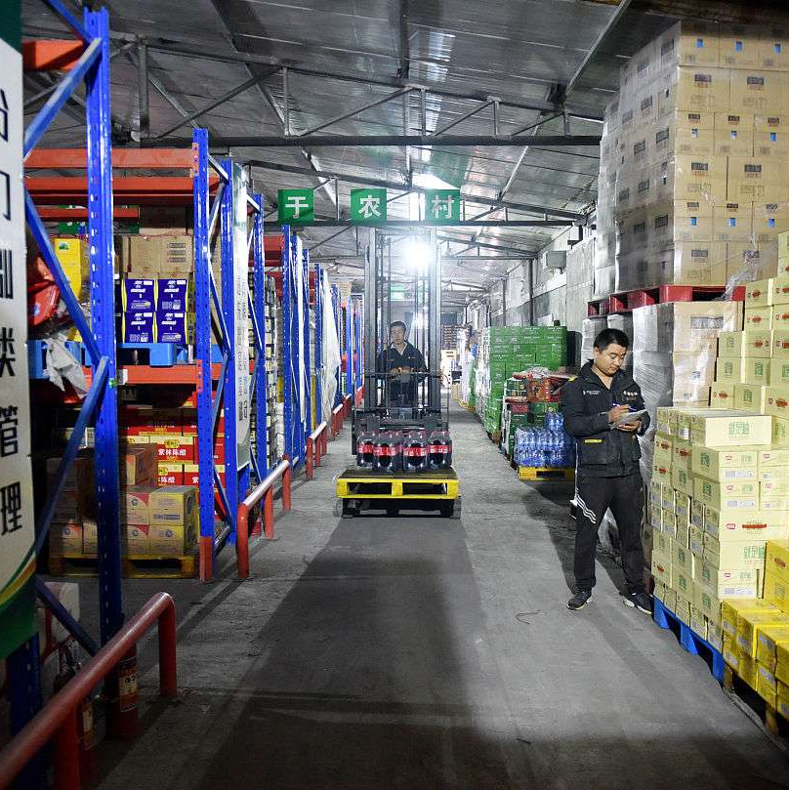
出库作业流程
出库准备
订单核对
根据订单需求，准备出库的粮油品种、数量。
核对订单信息，确保出库的粮油品种、数量无误。
出库装载
出库登记
将粮油装载到运输工具上，确保运输安全。
将出库的粮油品种、数量等信息登记入账，便于后续核对。

Slide 21
05
粮油仓储信息化管理

Slide 22
粮油仓储信息化管理的意义
01
02
03
04
提高粮油仓储管理效率
保障粮油质量安全
降低管理成本
促进粮油产业升级
通过信息化手段，实现对粮油仓储的自动化、智能化管理，提高管理效率。
信息化管理有助于实时监测粮油质量，及时发现并处理问题，确保粮油质量安全。
信息化管理能够减少人力投入，降低管理成本，提高经济效益。
信息化管理是粮油产业升级的重要支撑，能够推动粮油产业的现代化发展。

Slide 23
粮油仓储信息化管理的技术手段
1
物联网技术
2
大数据分析
通过物联网技术实现粮油仓储的远程监控和实时数据采集。
运用大数据分析技术对粮油仓储数据进行挖掘和分析，为管理决策提供支持。
3
云计算技术
4
人工智能技术
利用云计算技术实现粮油仓储数据的存储和计算资源的共享。
应用人工智能技术进行粮油仓储的智能预测和优化管理。

Slide 24
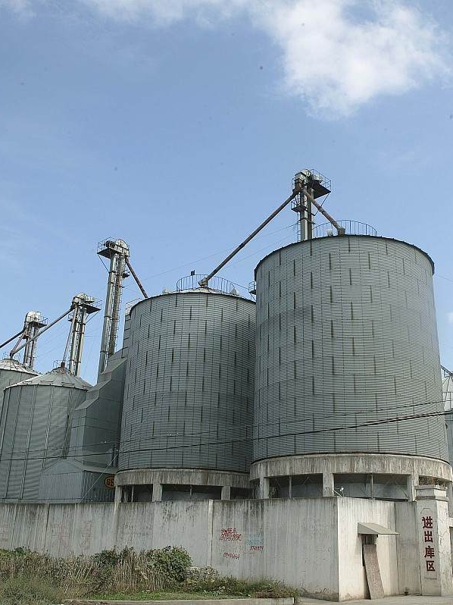
粮油仓储信息化管理的应用案例
某大型粮油企业的智能化粮库
通过信息化手段实现了对粮库的智能化管理，包括粮食出入库管理、库存监控、质量检测等。
某地方政府的智慧粮食工程
利用信息化技术对地方粮库进行升级改造，实现了对粮库的远程监控、智能调度和数据分析等功能。

Slide 25
06
粮油仓储管理法律法规与标准

Slide 26
国家粮油仓储管理法律法规
01
02
04
《中华人民共和国粮食法》
《中央储备粮管理条例》
《粮油仓储管理办法》
《粮食流通管理条例》
03

Slide 27
国家粮油仓储管理标准
01
《粮油仓储企业规范化管理水平评价暂行办法》
02
《粮油仓储企业安全生产评估指标体系》
03
《粮油仓储企业质量管理规范》
04
《粮油仓储企业卫生规范》

Slide 28
粮油仓储企业资质认证
粮油仓储企业资质认证标准
粮油仓储企业资质认证流程
粮油仓储企业资质认证周期
粮油仓储企业资质认证意义

Slide 29
感谢您的观看
THANKS

